Slide 1
擺線減速機
第12組
612716洪靖堯、612705何冠霖、612718張文豪
2019/09/25

Slide 2
目錄
研究動機………………………………………………3
擺線減速機介紹………………………………………4
擺線減速機程式設計…………………………………5
製作流程………………………………………………6
甘特圖…………………………………………………7

Slide 3
研究動機
因為減速機占用的空間很小已經廣泛使用在自動化以及機器人了

Slide 4
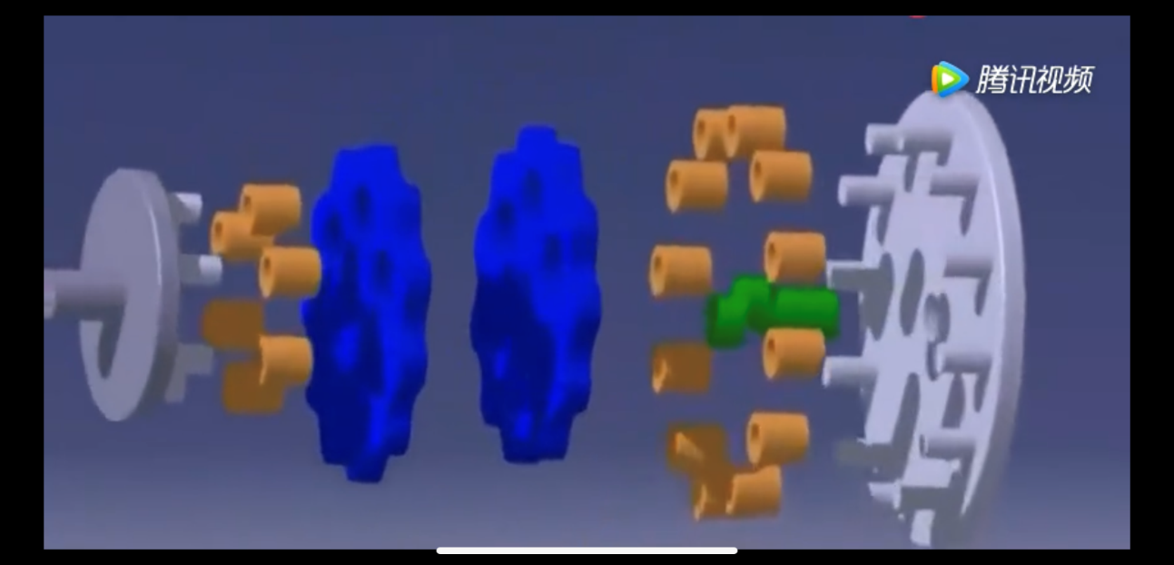
擺線減速機介紹
擺線減速機主要分為四個部分
輸入偏心軸
擺線齒盤
針齒盤
輸出軸
1.輸入軸安裝在偏心軸承上
2.偏心軸承驅使擺線齒盤繞軸順時針運動轉動
3.擺線齒盤外側齒與環齒輪嚙合
4.擺線齒盤做逆時針方向自轉，繞軸旋轉方向相反

Slide 5
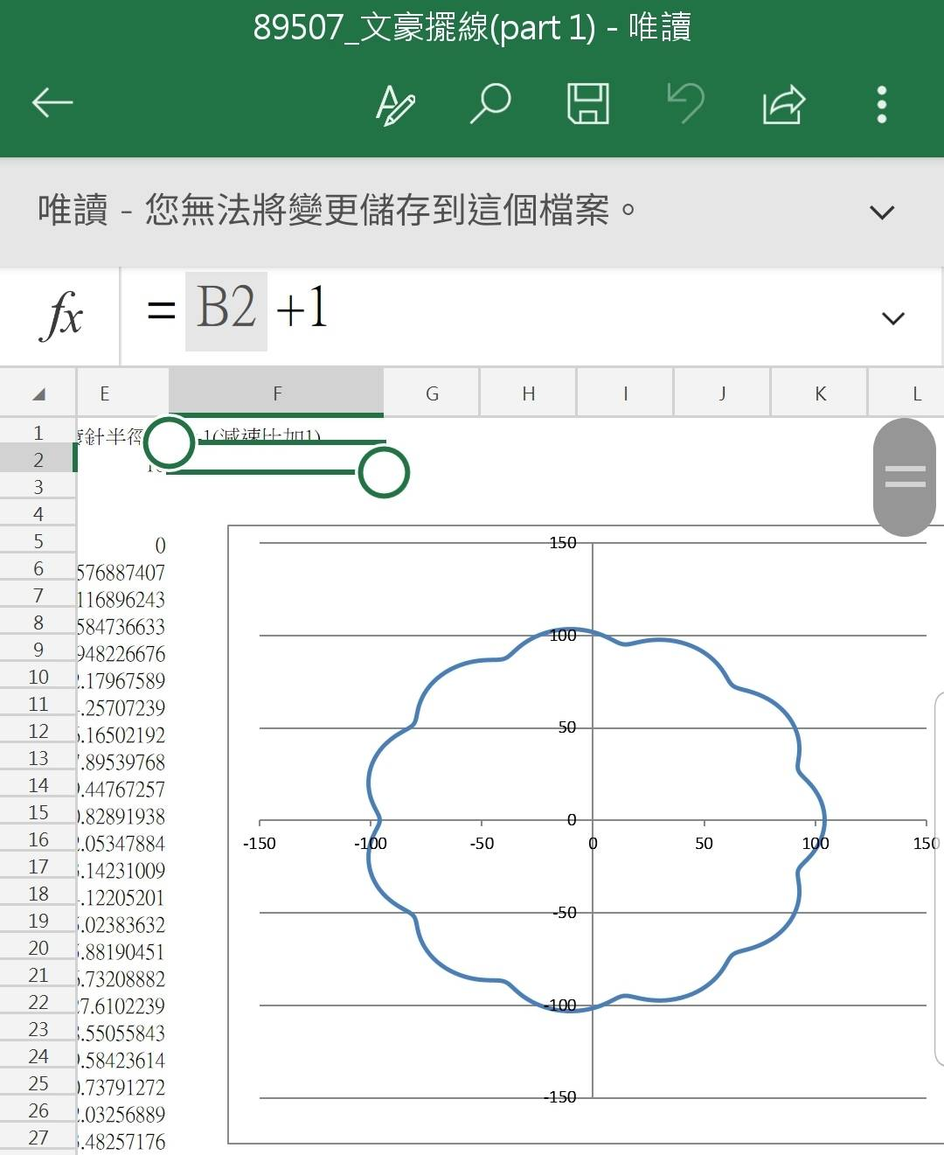
擺線減速機程式設計

Slide 6
製作流程
制定題目
蒐集資料
畫設計圖
購買材料
零件加工
成品組裝
成品測量
模座調整
問題討論

Slide 7
甘特圖
時間 日期 | 1 | 2 | 3 | 4 | 5 | 6 | 7 | 8 | 9 | 10 | 11 | 12
決定題目
製作ppt
繪製設計圖1
製作輸入軸
製作偏心軸承
製作擺線齒盤
製作環齒輪
製作輸出軸
零件測量
成品組裝
成品測量
結果與討論

